Slide 1
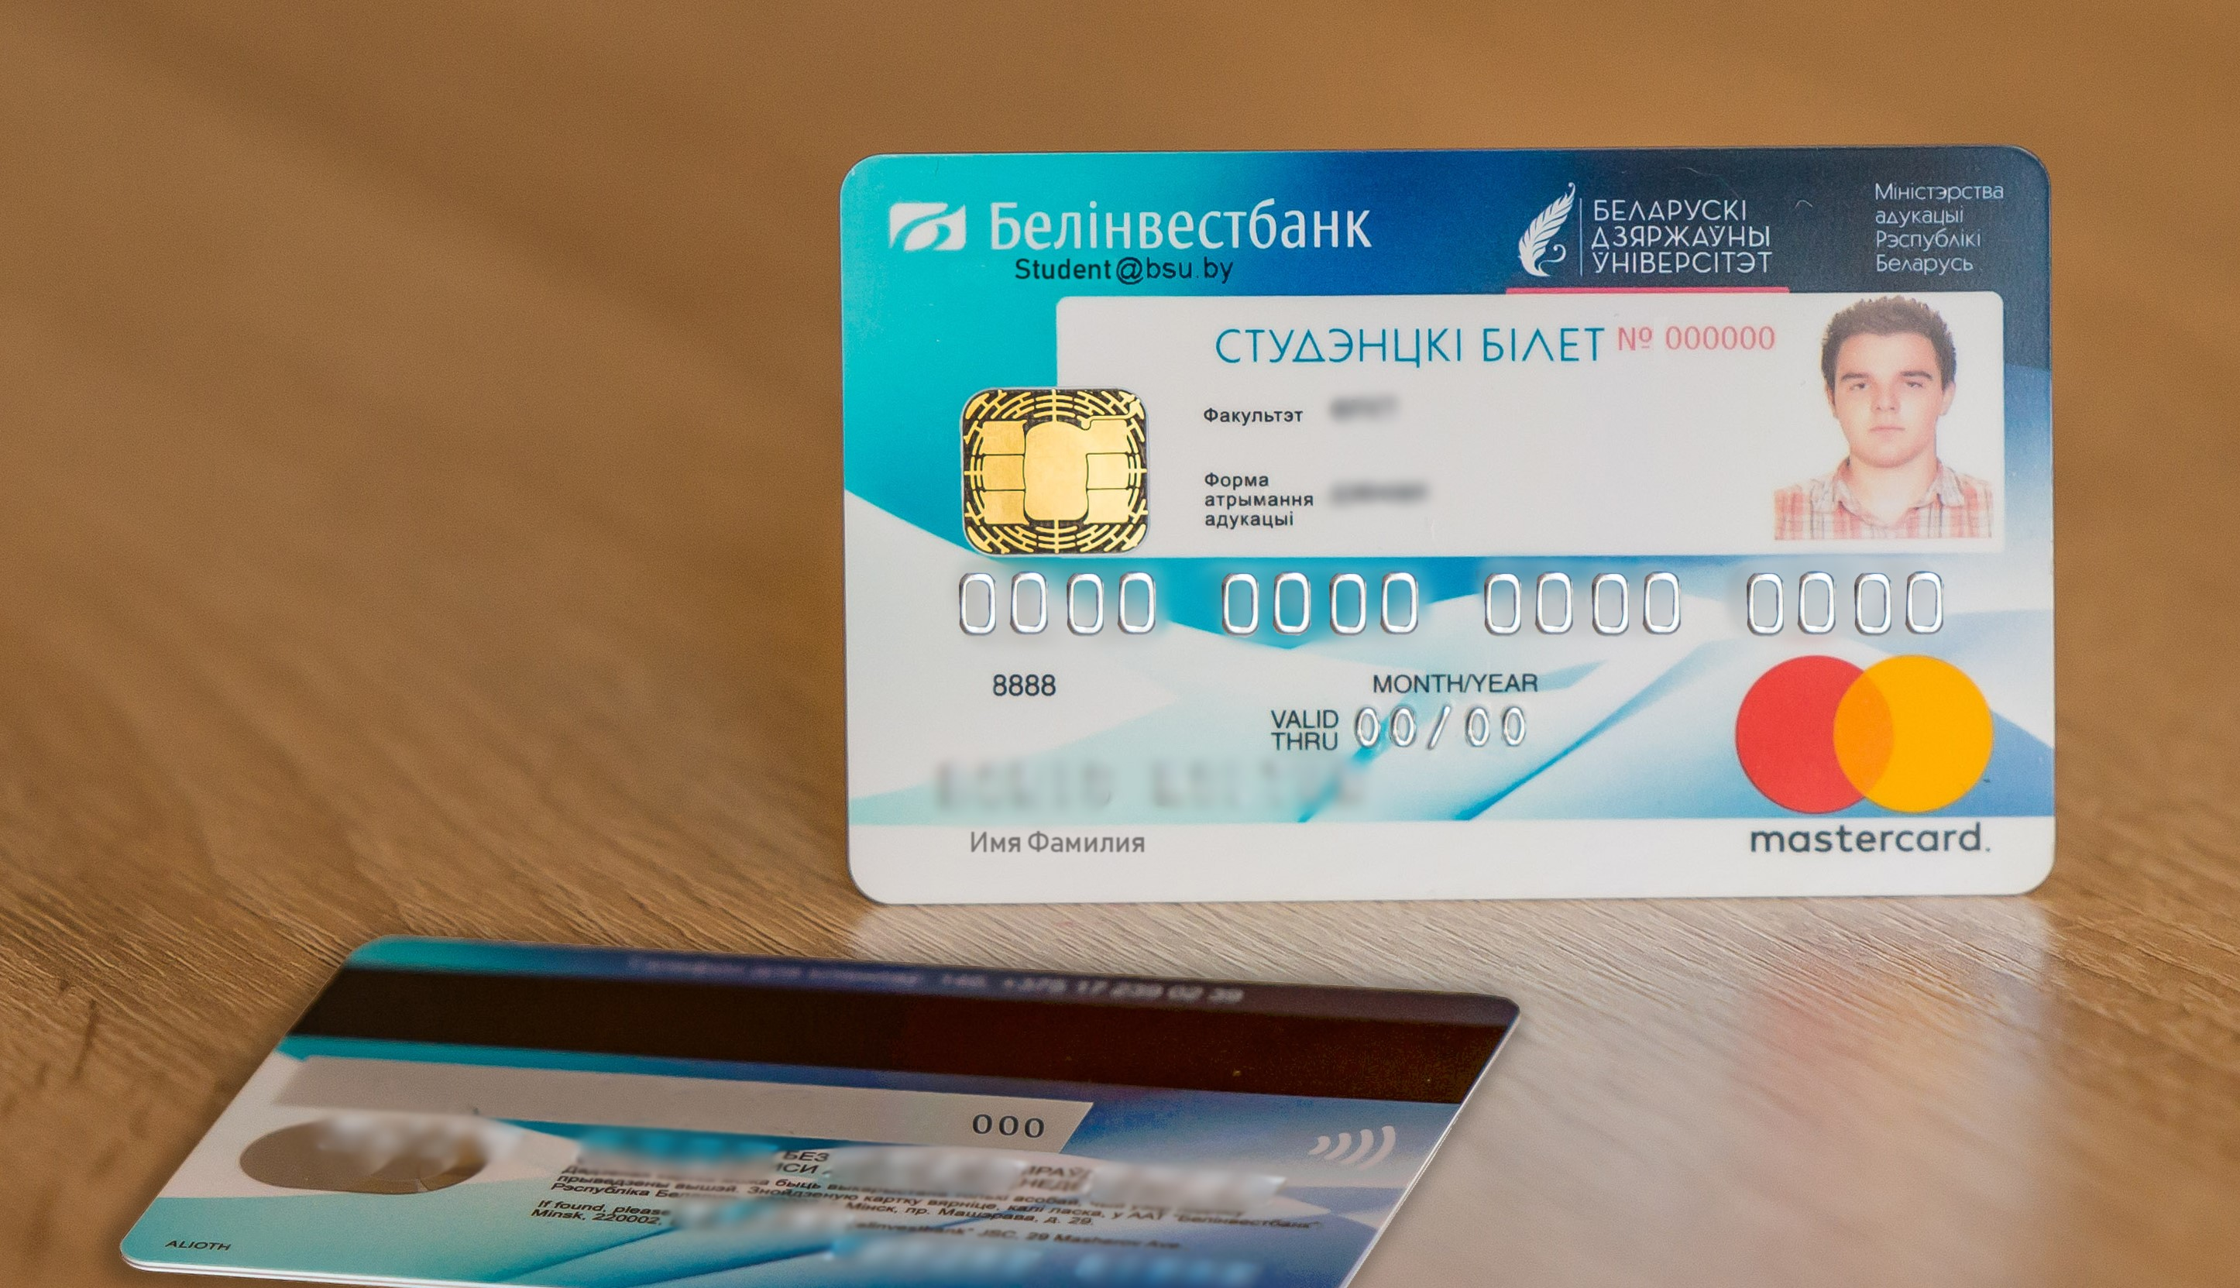
Карта студента: одна карточка - много возможностей
В этом году около пяти тысяч первокурсников и магистрантов БГУ получили новые электронные студенческие билеты
Осенью 2018 года студенты Белорусского государственного университета стали первыми студентами в Республике Беларусь, которым были вручены студенческие билеты, совмещенные с бесконтактной банковской платежной карточкой международной системы Mastercard Standard, обеспечивающей высокую безопасность хранения личных данных и денежных средств - многофункциональные интеллектуальные идентификационные карточки (МИИК).
<номер>

Slide 2
Возможности Карточки студента
Кроме использования в качестве студенческого и читательского билета, а также пропуска в электронной пропускной системе университета Карточка студента предоставляет своему владельцу множество возможностей как универсальный платежный инструмент, а именно позволяет:
- самостоятельно пополнять карточку. Данную операцию можно осуществить в любом подразделении банка (в том числе и в обменных пунктах), инфокиосках, банкоматах с функцией приема денег. Полный список наших подразделений доступен на сайте банка belinvestbank.by.
- получать наличные денежные средства;
- осуществлять безналичные платежи;
- производить переводы с карты на карту;
- использовать за пределами РБ;
- рассчитываться в Интернет-магазинах (после проведения клиентом соответствующих настроек в личном кабинете Интернет-банкинга).

Slide 3
Каналы дистанционного банковского обслуживания
Интернет-банкинг, мобильный банкинг подключаются бесплатно.
С помощью указанных каналов ДБО Вы сможете просматривать баланс карты, делать выписки, совершать платежи и переводы.
<номер>

Slide 4
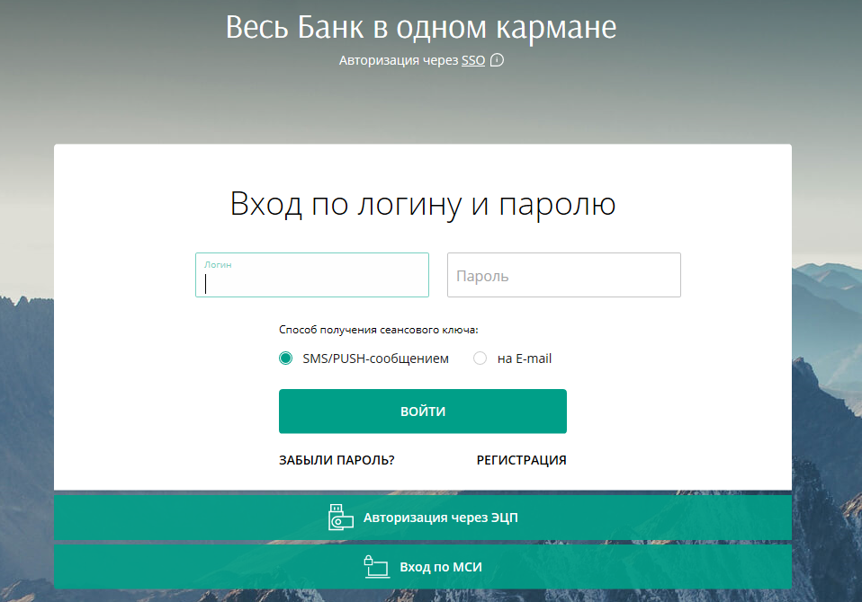
Используя ИНТЕРНЕТ-БАНКИНГ нашего банка Вы получаете возможность управлять Вашими счетами и финансами в режиме 24/7 совершенно бесплатно!
Интернет-банкинг — это:
заказ карточек с 20% скидкой
мгновенные переводы с карточки на карточку, со счета на карту, между счетами в любой валюте.
быстрое и удобное совершение платежей БЕЗ КОМИССИИ
блокировка/разблокировка карточек
получение выписок по счетам и картам
онлайн заявка на кредит
открытие онлайн-депозита.
<номер>

Slide 5
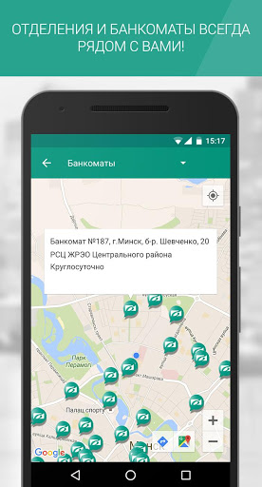
Мобильный банкинг
<номер>

Slide 6
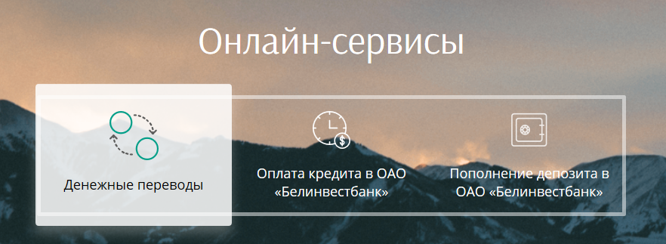
Перевод денег с карты на карту
Сервис P2P переводов дает возможность клиентам ОАО «Белинвестбанк», а также клиентам других банков отправлять и принимать денежные переводы с использованием банковских карточек.
Сервис позволяет быстро и удобно осуществлять:
пополнение карточек ОАО «Белинвестбанк» с карточек других банков-резидентов;
переводы между карточками банков-резидентов;
переводы между карточками ОАО «Белинвестбанк»;
переводы с карточек ОАО «Белинвестбанк» на карточки банков-нерезидентов и на карточки банков-резидентов.
<номер>

Slide 7
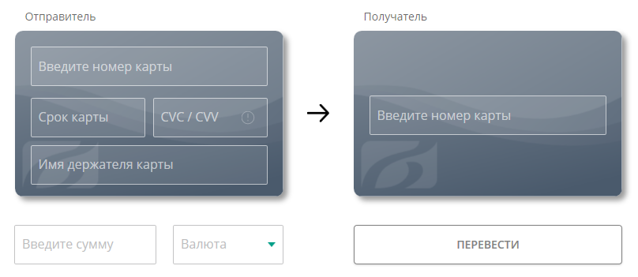
Переводы между карточками ОАО «Белинвестбанк» осуществляются без комиссии.
ОАО «Белинвестбанк» также не взимает комиссию за пополнение своих карточек с карточек других банков-резидентов. Информацию о размерах комиссии банка-эмитента Вашей карты уточняйте на сайте банка-эмитента.
Перевод денежных средств на карты других банков осуществляется с комиссией 1,5 % (в том числе банки-нерезиденты).
<номер>

Slide 8
СМС- ОПОВЕЩЕНИЕ
Услуга «SMS-оповещение» - это услуга,
в рамках которой банк посредством
SMS-сообщений на номер
мобильного телефона клиента
1) уведомляет его о каждой операции по счету, совершенной с использованием карточки или ее реквизитов
2) информирует клиента о некоторых сервисных операциях, связанных с использованием карточки (уведомление об окончании срока действия карточки, ее блокировании/разблокировании).
<номер>

Slide 9
НЕОСПОРИМОЕ ПРЕИМУЩЕСТВО
КАРТОЧКИ СТУДЕНТА - CASH-BACK
По карте предусмотрен ежемесячный cash-back в размере 0,7% от суммы операций безналичной оплаты в организациях торговли и сервиса (далее – ОТС), включая совершение операций по оплате товаров (работ, услуг) в ОТС через сеть Интернет (в том числе при оплате товаров/услуг за рубежом и на зарубежных сайтах). Минимальный размер суммы операций безналичной оплаты для начисления и выплаты CASH-BACK - 10 бел.руб. Максимально возможная сумма CASH-BACK в месяц — 50 бел.руб. Сеть организаций-партнеров обширна: канцелярские товары, оздоровительные заведения, дискотеки, железнодорожные и автобусные билеты, предприятия питания и т. д.
Полный список организаций по направлению деятельности размещен на сайте банка.

Slide 10
Карточка студента - это компактность, технологичность и многофункциональность

